Slide 1
부록B. 오라클의 설치와
데이터베이스 구축
오라클의 소개
오라클의 설치
오라클을 이용한 데이터베이스 구축
오라클을 이용한 데이터베이스 활용

Slide 2
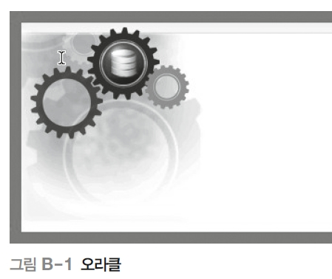

01 오라클의 소개
엔터프라이즈 에디션 ^{enterprise edition}
스탠다드 에디션 ^{standard edition}
스탠다드 에디션 ^{1 standard edition one}
개인용 에디션 ^{personal edition}

Slide 3
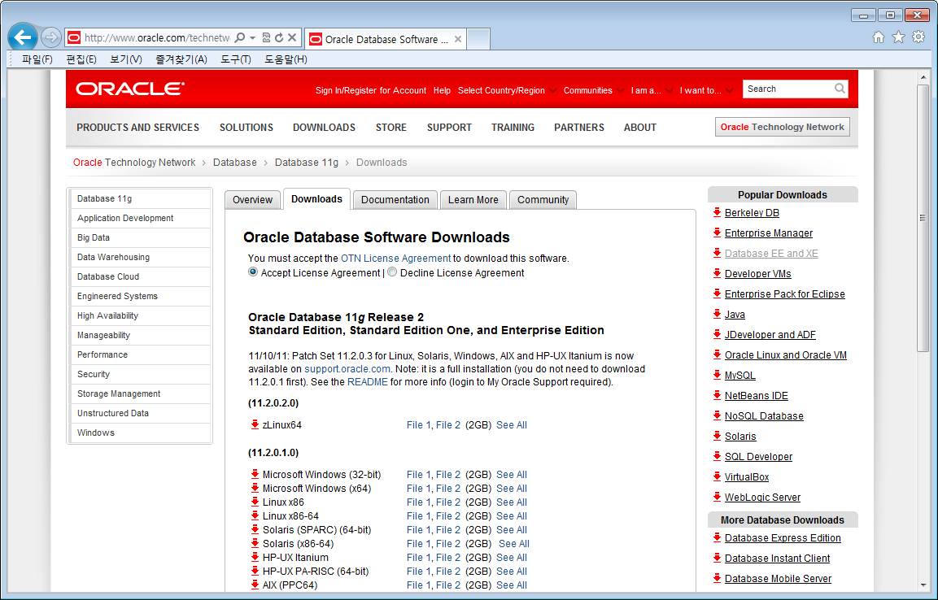
02 오라클의 설치
오라클의 설치 과정
오라클 설치 파일의 다운로드
➊ 라이선스에 동의
➋ 운영체제에 적합한 설치 파일 선택

Slide 4
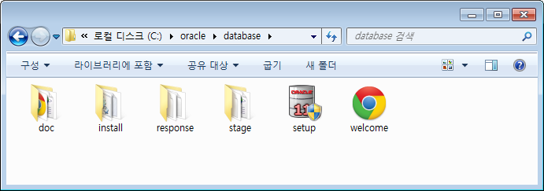
02 오라클의 설치
오라클의 설치 과정
오라클 설치 파일의 압축 해제
➊ 압축을 풀면 하위에 database 폴더가 생성됨
➋ 더블 클릭하여 실행

Slide 5
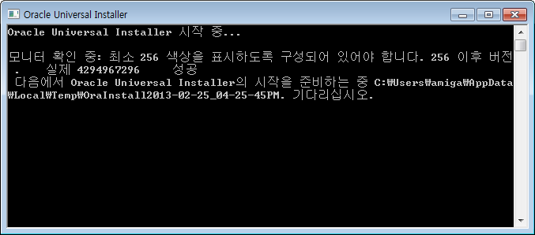
02 오라클의 설치
오라클의 설치 과정
Oracle Universal Installer의 실행
Oracle Universal Installer 실행

Slide 6
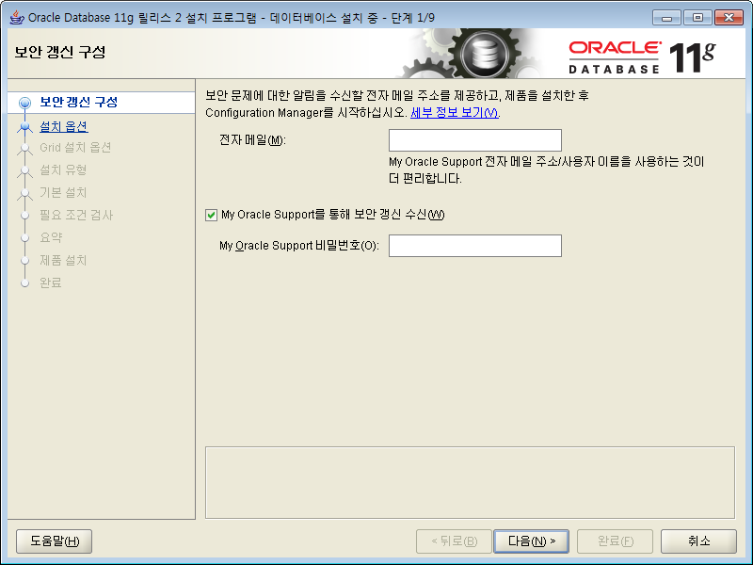
02 오라클의 설치
오라클의 설치 과정
오라클의 설치 : 1단계 : 보안 갱신 구성
클릭

Slide 7
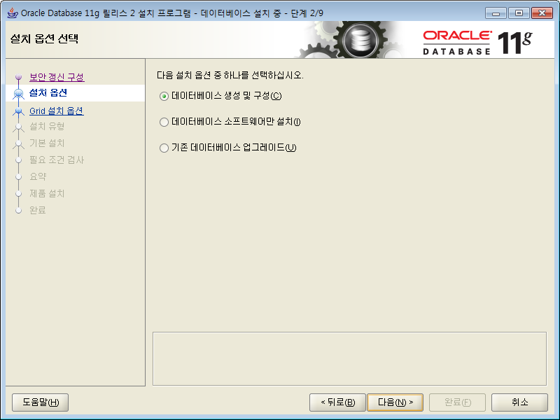
02 오라클의 설치
오라클의 설치 과정
오라클의 설치 : 2단계 : 설치 옵션 선택
➊ 오라클 설치 후 샘플 스키마와
새 데이터베이스를 생성해주는 옵션 선택
➋ 클릭

Slide 8
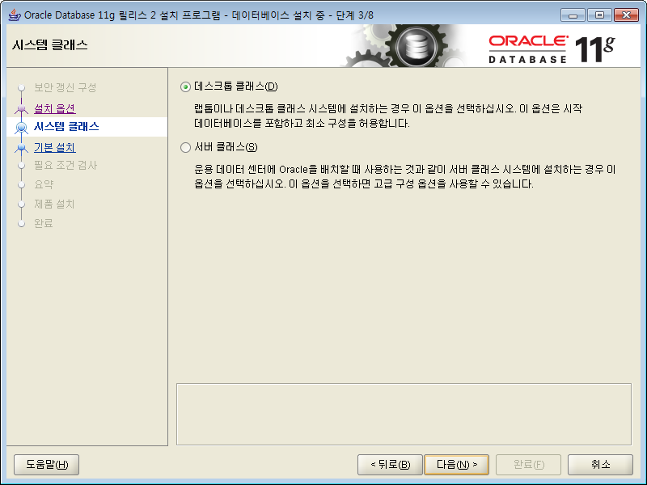
02 오라클의 설치
오라클의 설치 과정
오라클의 설치 : 3단계 : 시스템 클래스 설정
➊ 노트북이나 데스크탑 컴퓨터에 설치하기 위해 선택
➋ 클릭

Slide 9
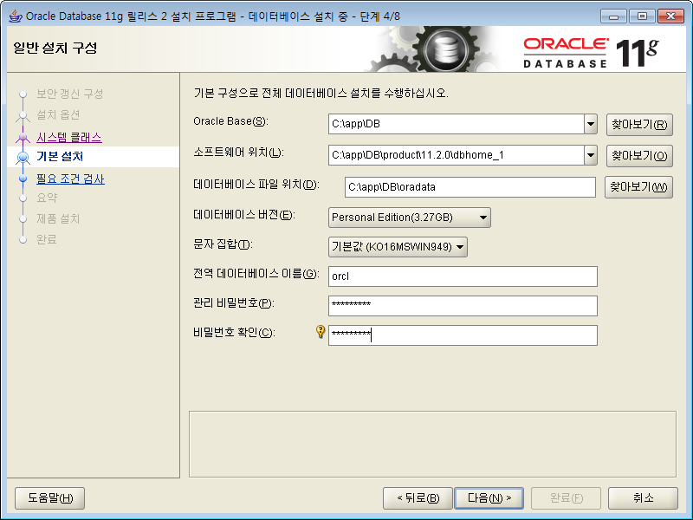
02 오라클의 설치
오라클의 설치 과정
오라클의 설치 : 4단계 : 일반 설치 구성 설정
➊ 설치 경로와 이름 지정
➋ 개인용 에디션 선택
➌ 문자 집합 선택
➍ 전역 데이터베이스 이름과
관리자 비밀번호 선택
클릭

Slide 10
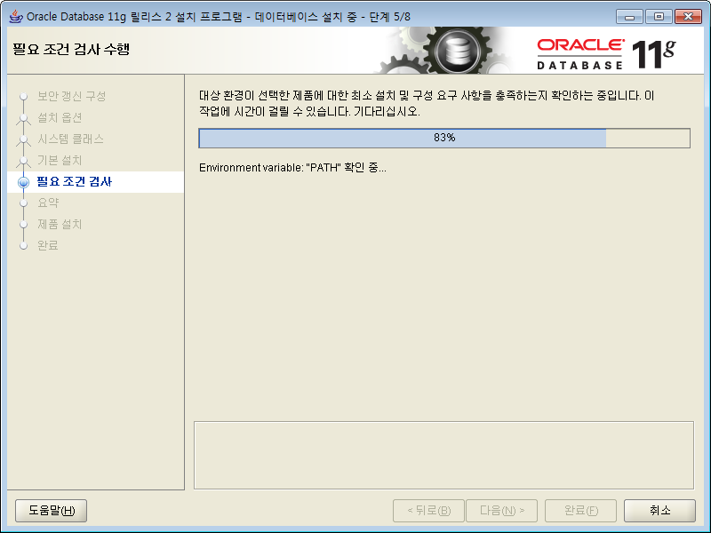
02 오라클의 설치
오라클의 설치 과정
오라클의 설치 : 5단계 : 필요 조건 검사

Slide 11
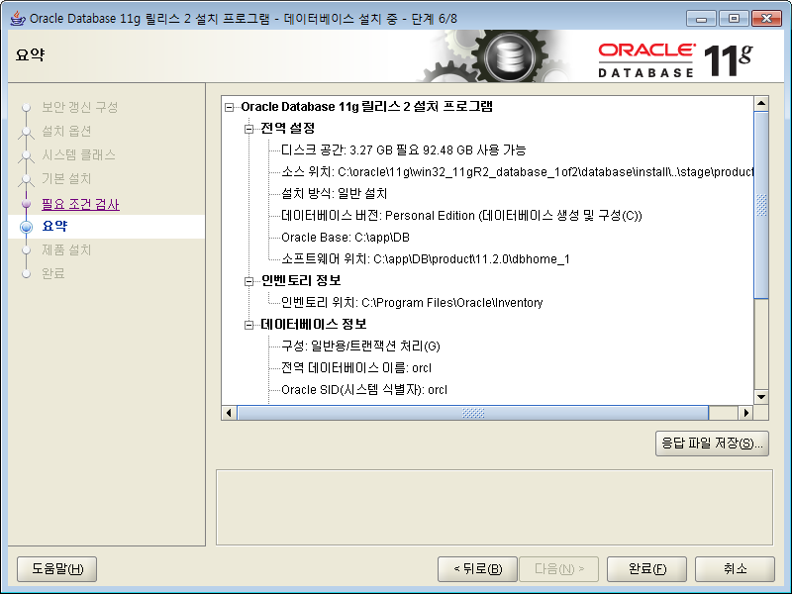
02 오라클의 설치
오라클의 설치 과정
오라클의 설치 : 6단계 : 설정 내용과 설치 정보 요약
클릭

Slide 12
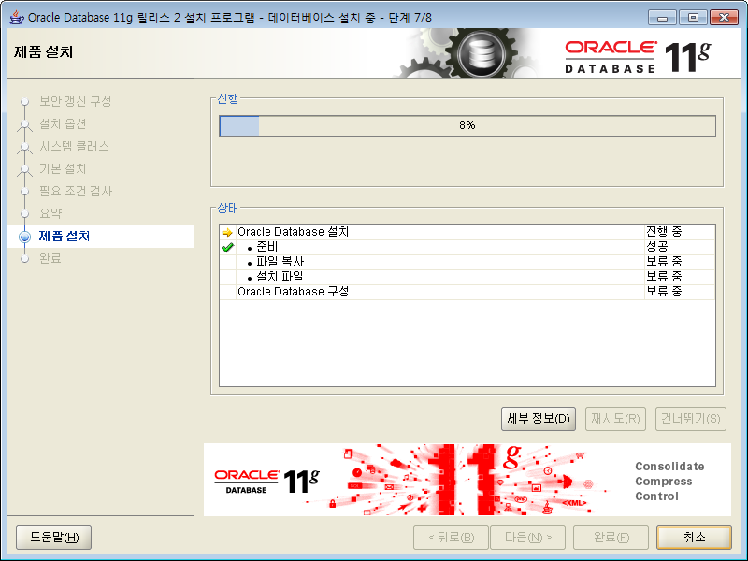
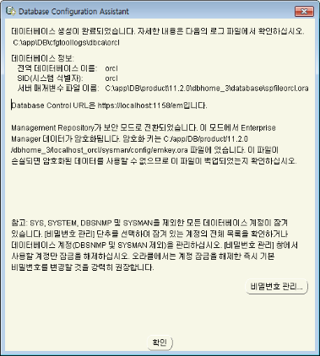
02 오라클의 설치
오라클의 설치 과정
오라클의 설치 : 7단계 : 제품 설치
설치 준비 과정과 데이터
베이스 구성 및
주요 도구들의 설치 상태
확인 가능
생성된 데이터베이스에 대한
정보를 확인한 후 클릭
SYS나 SYSTEM의 비밀번호 변경 가능

Slide 13
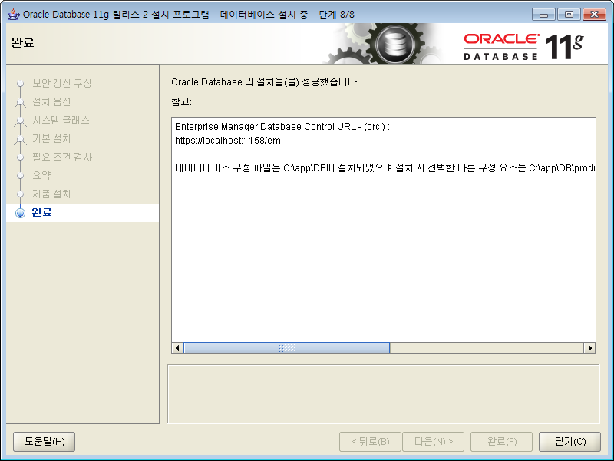
02 오라클의 설치
오라클의 설치 과정
오라클의 설치 : 8단계 : 설치 완료
클릭

Slide 14
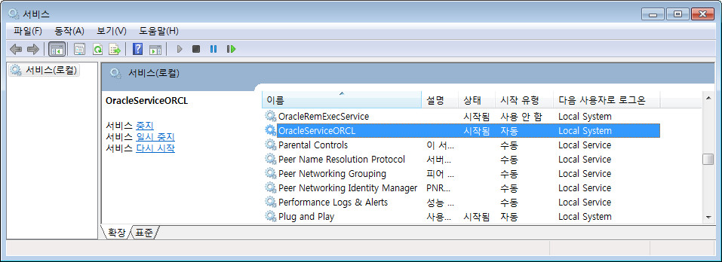
02 오라클의 설치
오라클의 설치 과정
오라클의 설치 확인
오라클 데이터베이스 시작/중지/재시작 메뉴
오라클 데이터베이스가 시작된 상태임을 확인

Slide 15
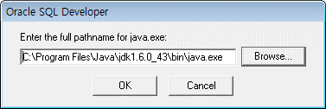
03 오라클을 이용한 데이터 베이스 구축
SQL Developer 를 이용한 오라클 접속
JDK의 java.exe 파일 경로 설정
➊ [Browse] 버튼을 누르고 java.exe 파일이위치한 경로 선택
➋ 클릭

Slide 16
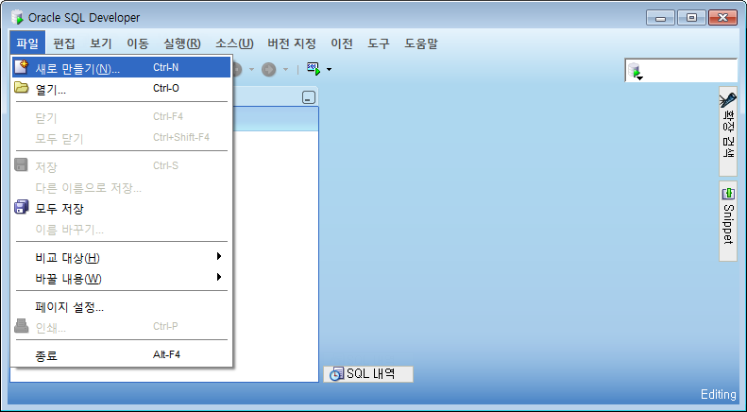
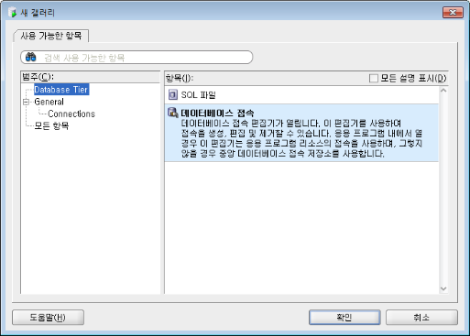
03 오라클을 이용한 데이터 베이스 구축
SQL Developer 를 이용한 오라클 접속
JDK의 java.exe 파일 경로 설정
[파일] - [새로 만들기] 선택
새로운 데이터베이스 접속을 정보를
입력하기 위한 창을 표시해주는 항목

Slide 17
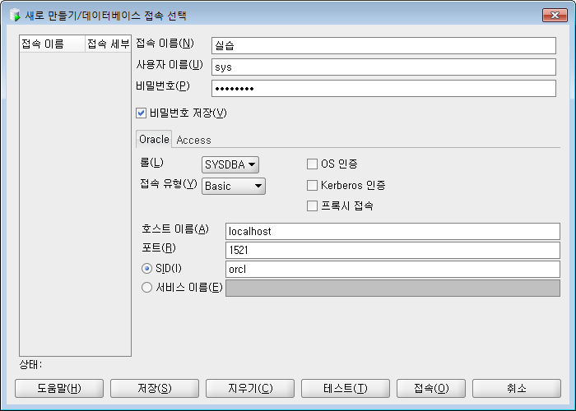
03 오라클을 이용한 데이터 베이스 구축
SQL Developer 를 이용한 오라클 접속
데이터 베이스에 접속에 필요한 정보 입력
➊ 입력
➋ 클릭

Slide 18
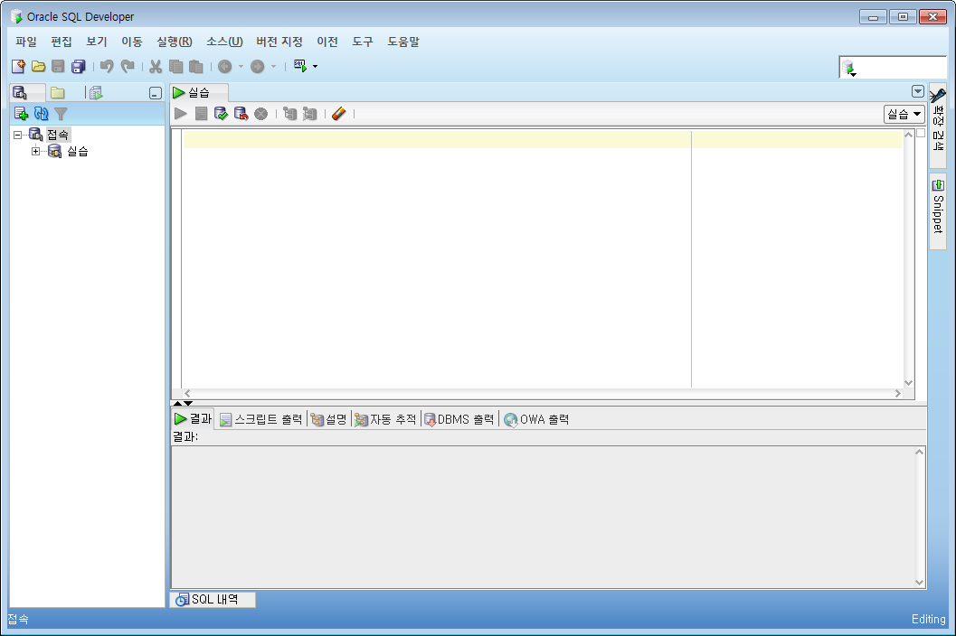
03 오라클을 이용한 데이터 베이스 구축
SQL Developer 를 이용한 오라클 접속
오라클 데이터베이스에 접속한 SQL Developer
SQL창 입력
결과 표시창

Slide 19
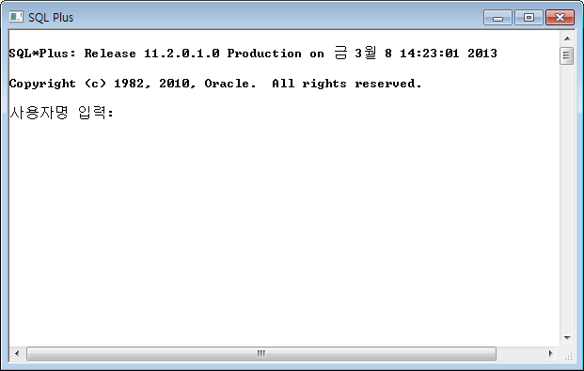
03 오라클을 이용한 데이터 베이스 구축
SQL PLUS를 이용한 오라클 접속
SQL Plus 실행 화면

Slide 20
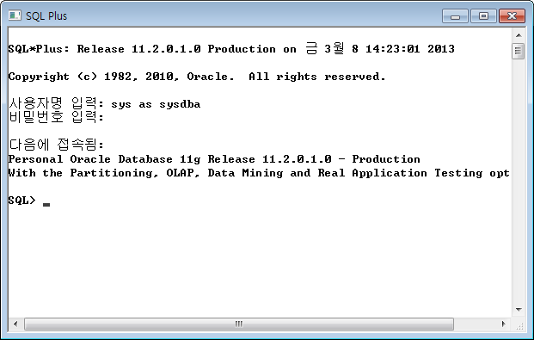
03 오라클을 이용한 데이터 베이스 구축
SQL PLUS를 이용한 오라클 접속
SQL Plus를 이용해 관리자 계정으로 데이터베이스에 접속

Slide 21
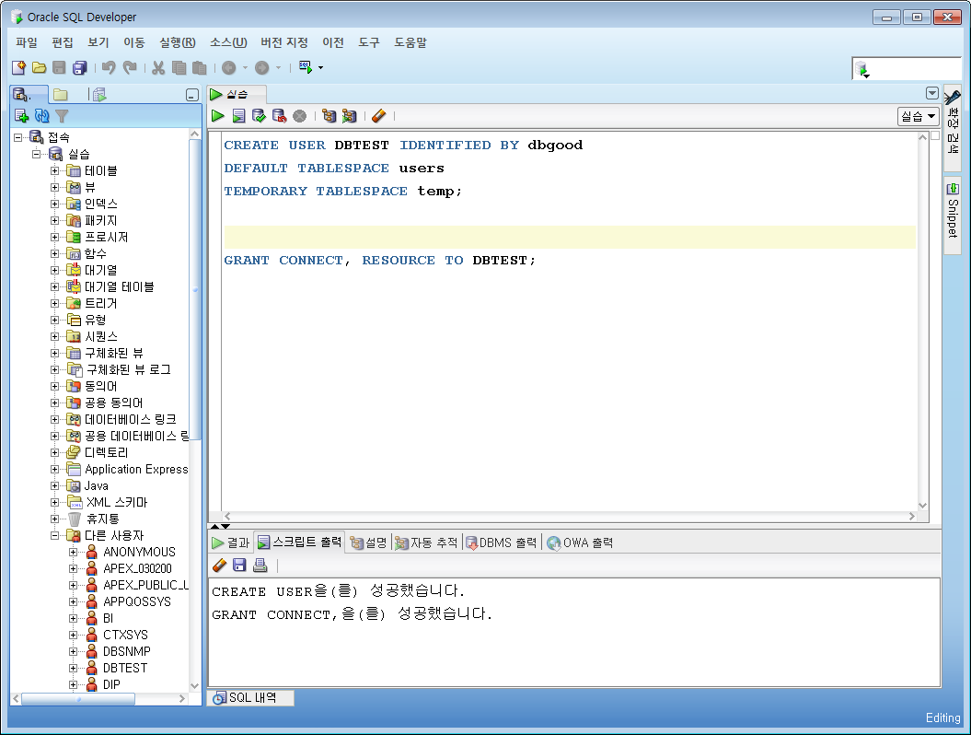
03 오라클을 이용한 데이터 베이스 구축
SQL Developer를 이용한 사용자 계정 생성과 권한 부여
➋ 두 개의 SQL 문 모두 실행 요청
➊ SQL 문 입력
➌ 두 개의 SQL 질의문 모두 실행 성공
DBTEST 계정 생성 확인

Slide 22
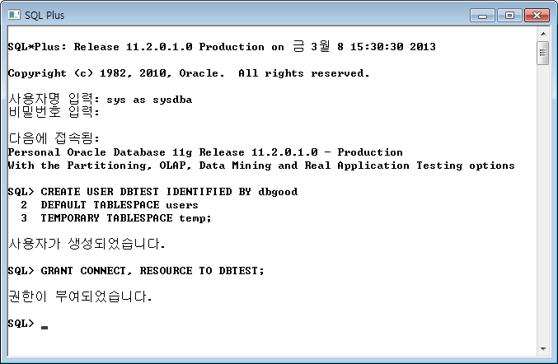
03 오라클을 이용한 데이터 베이스 구축
SQL PLUS를 이용한 사용자 계정 생성과 권한 부여

Slide 23
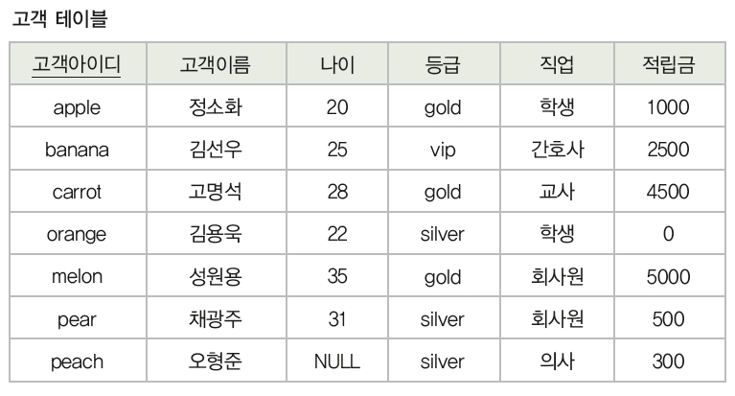
03 오라클을 이용한 데이터 베이스 구축
테이블의 생성
생성할 테이블과 SQL문

Slide 24
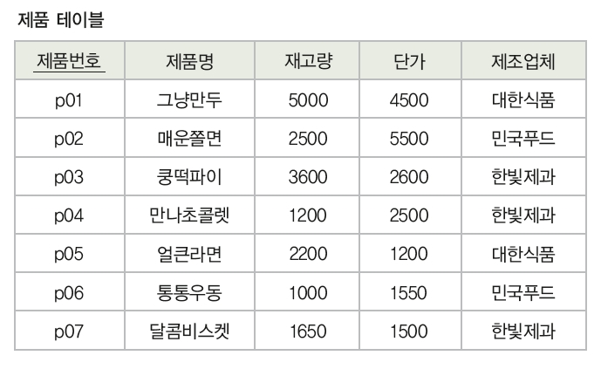
03 오라클을 이용한 데이터 베이스 구축
테이블의 생성
생성할 테이블과 SQL문

Slide 25
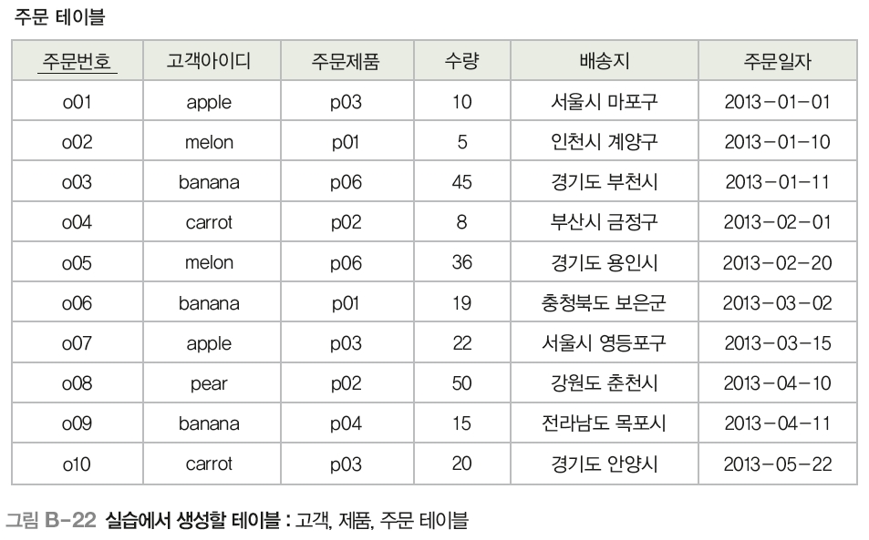
03 오라클을 이용한 데이터 베이스 구축
테이블의 생성
생성할 테이블과 SQL문

Slide 26
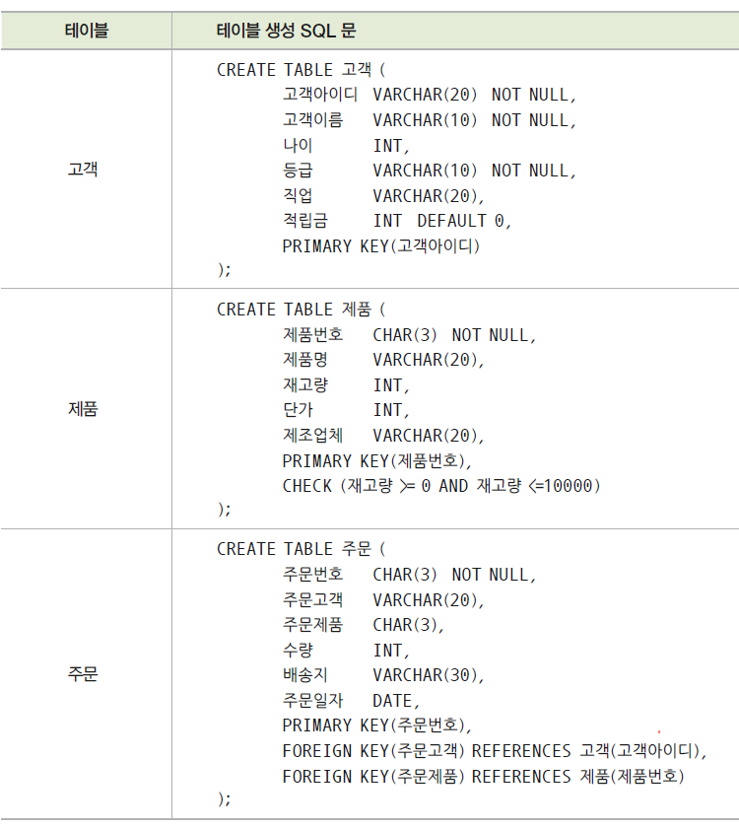
03 오라클을 이용한 데이터 베이스 구축
테이블의 생성
고객, 제품, 주문 테이블을 생성하는 SQL 문

Slide 27
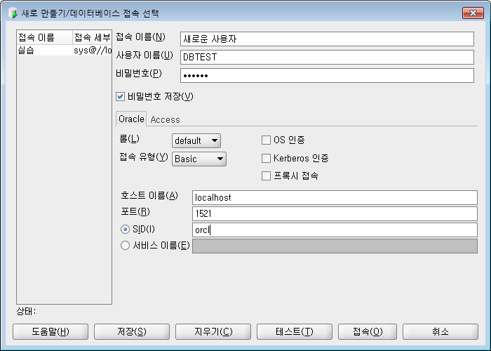
03 오라클을 이용한 데이터 베이스 구축
테이블의 생성
SQL Developer를 이용한 테이블 생성
➊ 새로 생성한 사용자 계정과 비밀번호 입력
➋ 일반 유형의 사용자 선택
➋ 클릭

Slide 28
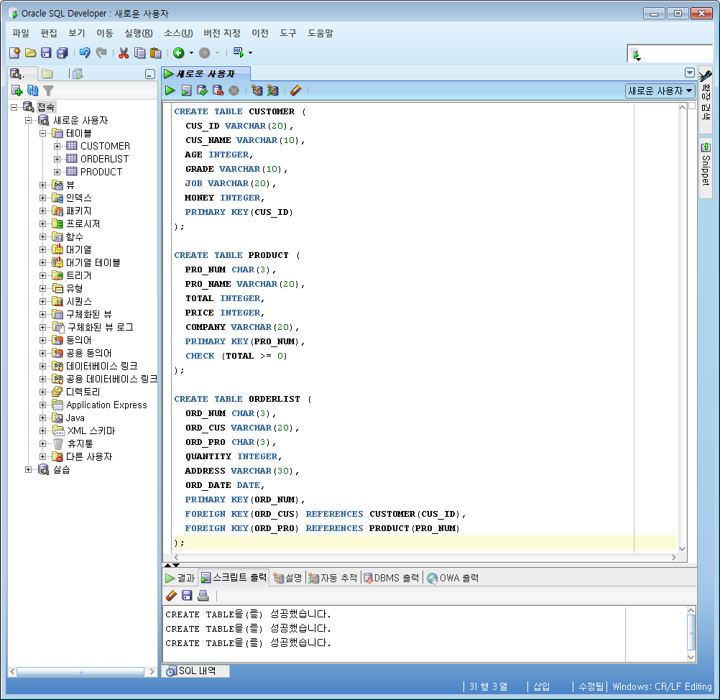
03 오라클을 이용한 데이터 베이스 구축
테이블의 생성
SQL Developer를 이용한 세 개의 테이블 생성
➋ 클릭
➌ 새로 생성된 테이블 목록 확인
➊ 테이블을 세 개 생성하는 SQL 문 입력
➌ SQL 문 실행 결과 확인

Slide 29
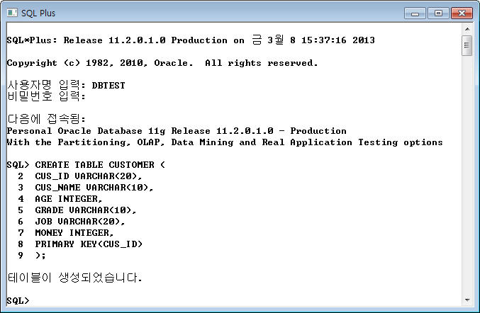
03 오라클을 이용한 데이터 베이스 구축
테이블의 생성
SQL Plus를 이용한 고객 테이블 생성

Slide 30
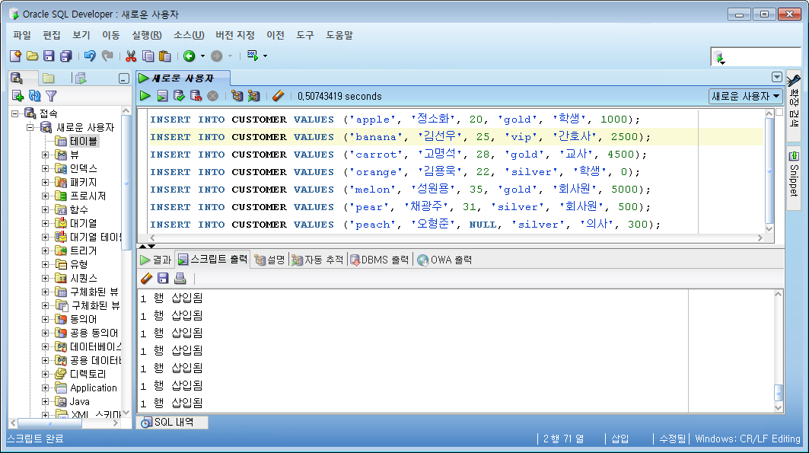
04 오라클을 이용한 데이터베이스 활용
데이터의 입력
고객 테이블에 투플 7개 삽입하기

Slide 31
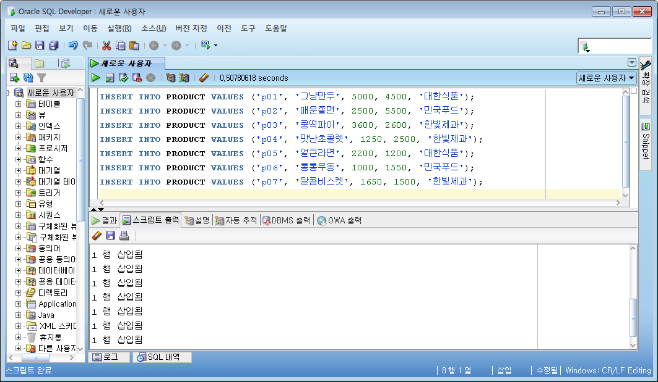
04 오라클을 이용한 데이터베이스 활용
데이터의 입력
제품 테이블에 투플 7개 삽입

Slide 32
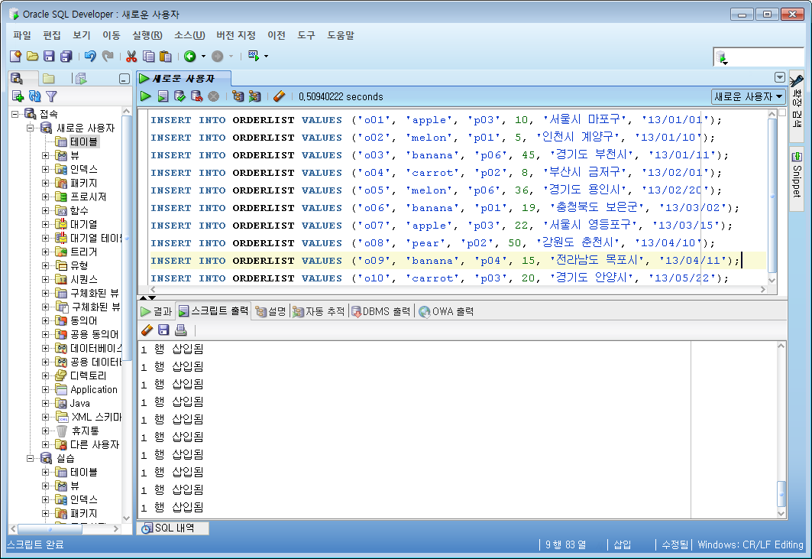
04 오라클을 이용한 데이터베이스 활용
데이터의 입력
주문 테이블에 투플 10개 삽입하기

Slide 33
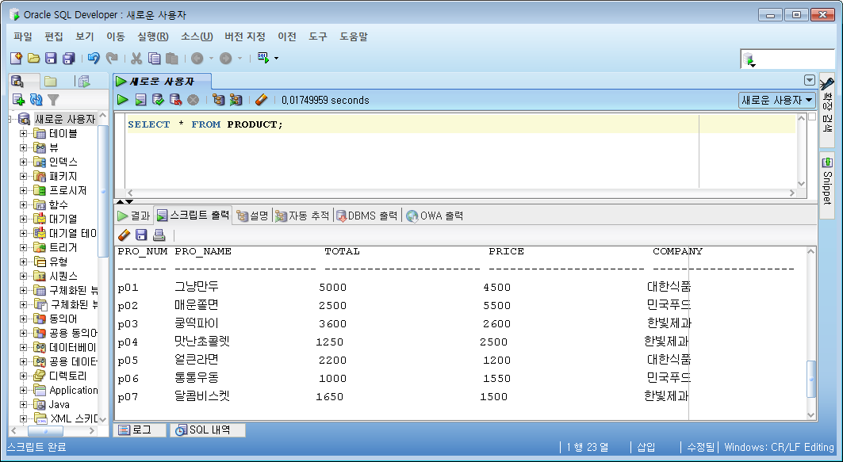
04 오라클을 이용한 데이터베이스 활용
데이터의 검색
제품 테이블의 모든 투플 검색하기

Slide 34
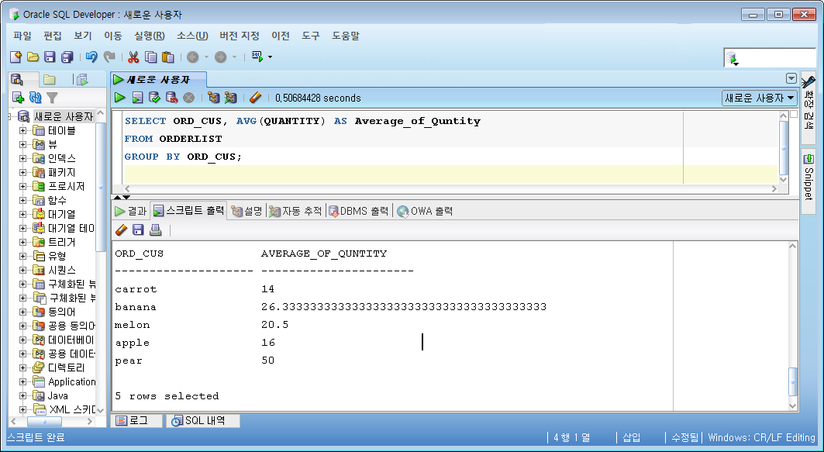
04 오라클을 이용한 데이터베이스 활용
데이터의 검색
주문 테이블에서 고객별 주문수량의 평균 검색하기

Slide 35
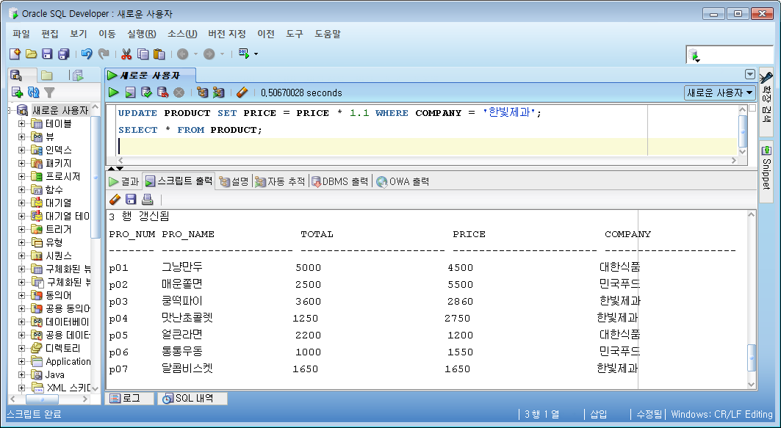
04 오라클을 이용한 데이터베이스 활용
데이터의 수정 및 삭제
제품 테이블에서 한빛제과의 모든 제품 가격을 10% 인상하고 확인하기

Slide 36
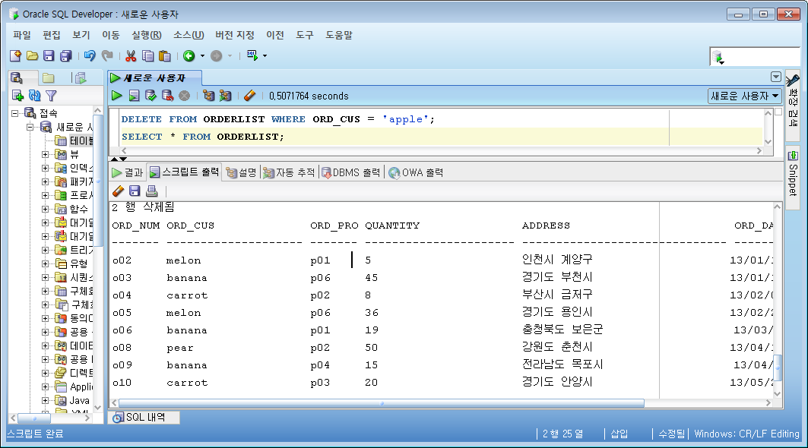
04 오라클을 이용한 데이터베이스 활용
데이터의 수정 및 삭제
주문 테이블에서 아이디가 apple인 고객이 주문한 내역 삭제하고 확인하기

